Slide 1


준 보훈병원
원주 유치를 위한 제언
【박한근 의원】
지역구: 단구동

Slide 2
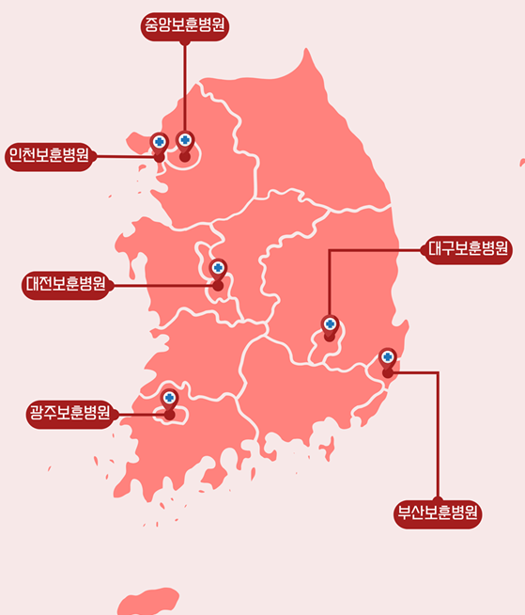
전국 보훈병원 위치 현황

Slide 3
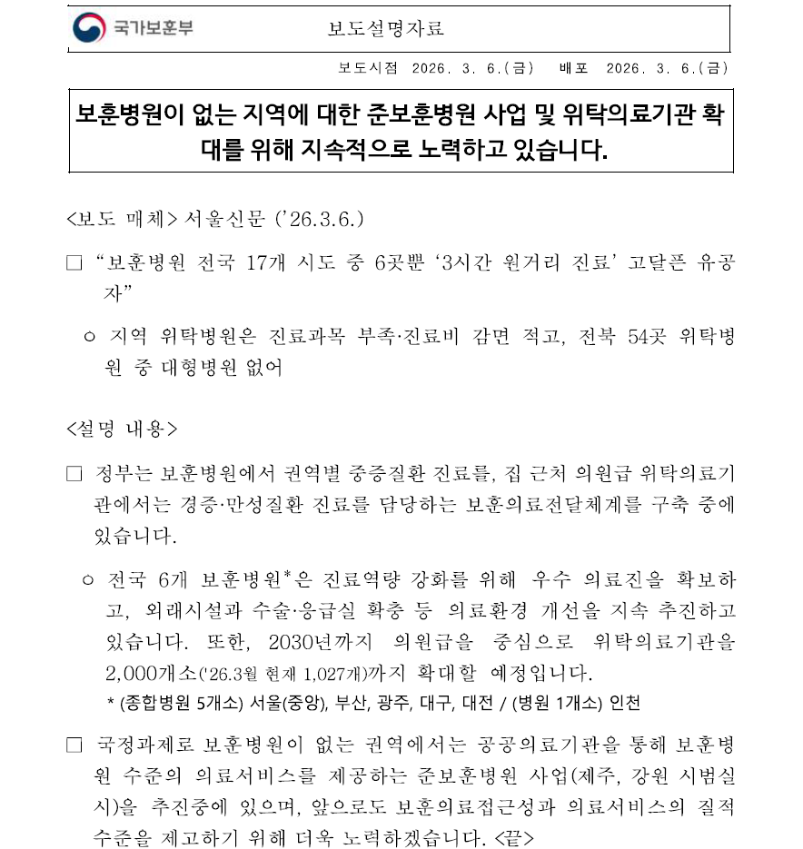
국가보훈부 보도설명자료
보훈병원이 없는 권역(제주, 강원)
공공의료기관 활용
준보훈병원 사업 시범실시 추진

Slide 4
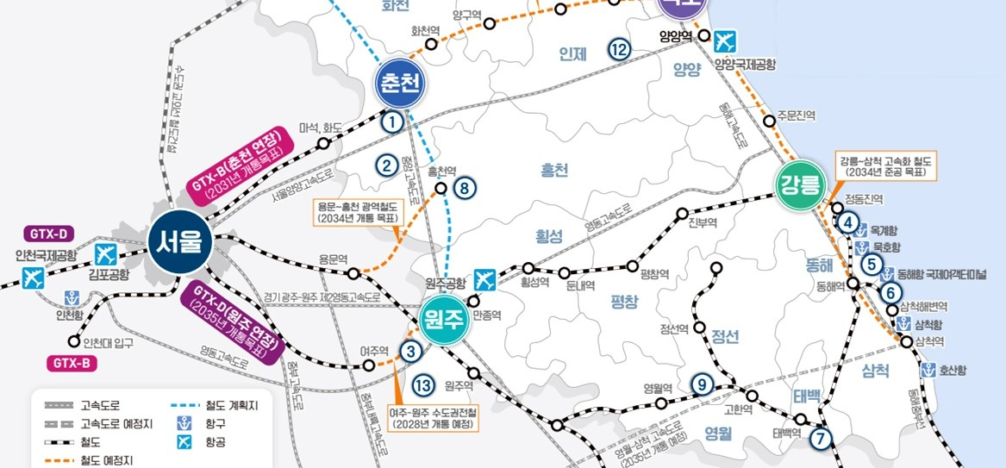
원주시 교통망
원주시

Slide 5
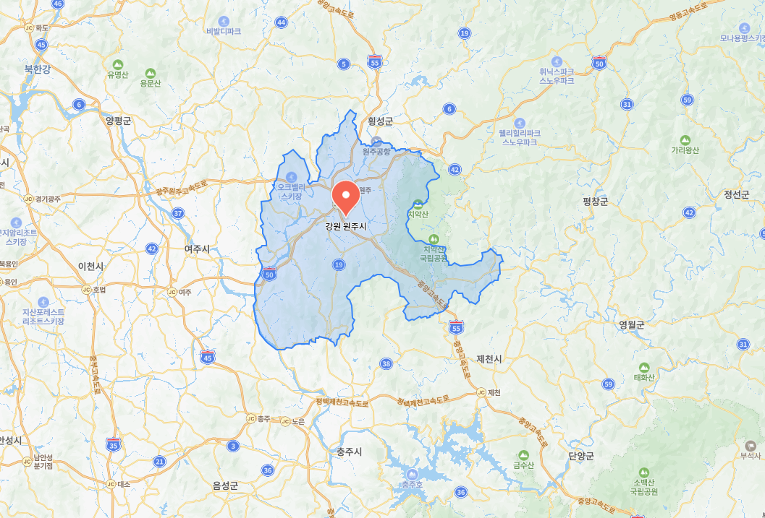
강원권 및 원주 인접지역 보훈대상자 수
강원권
42,173명
여주, 이천, 양평
9,129명
충주, 제천
6,700명

Slide 6
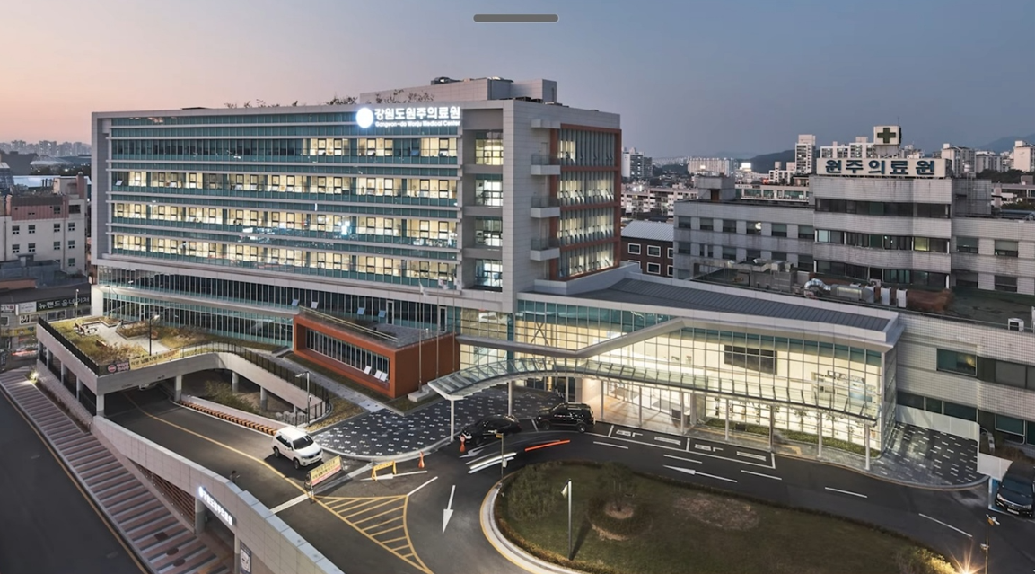
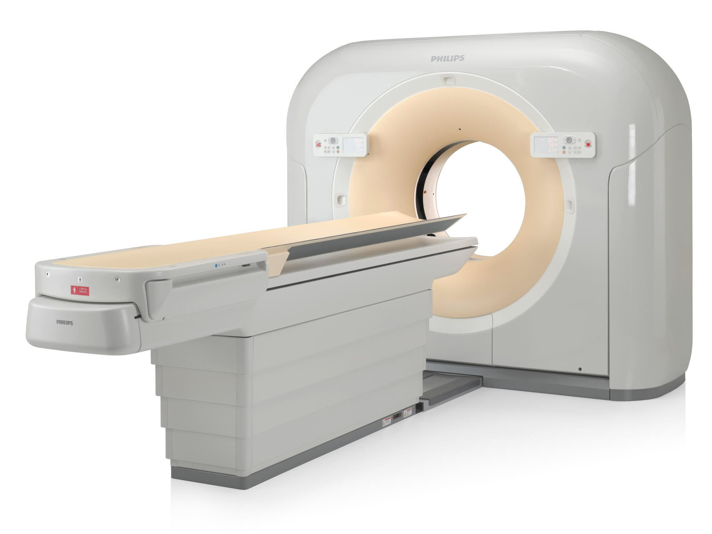
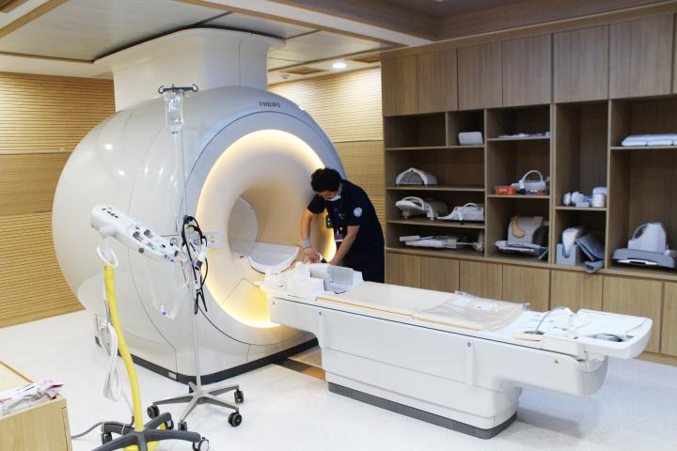
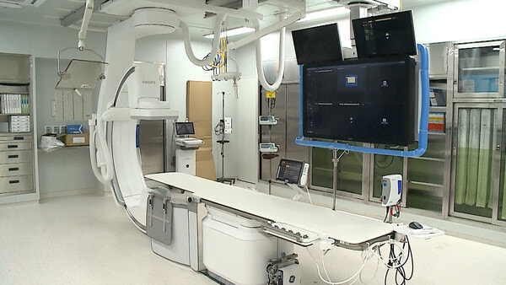
원주시 공공의료 인프라

Slide 7
준 보훈병원 원주 유치 전략
객관적 자료를 토대로 국가보훈부 및 도청 협의 추진
- 정책 동향 파악을 통한 전략적 대응
지역 거점 병원과 연계 체계적인 유치 전략 수립
- 지역 병원과 협의체 구성 및 선정을 위한 사전 준비

Slide 8
준 보훈병원
원주 유치를 위한 제언
【박한근 의원】

Slide 9
감사합니다.
【박한근 의원】

